Slide 1
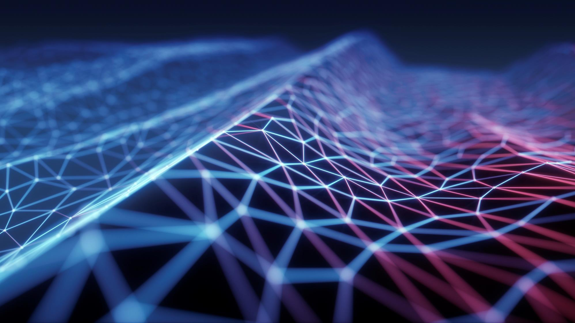
Signtracker
Antonio sarchione sistemi digitali m

Slide 2
introduzione
Realizzazione di un applicazione Android in grado di individuare le mani di uno o più utenti, di analizzarle e di tradurle in lettere dell’alfabeto ASL (American Sign Language)
Riconoscimento in tempo reale tramite l’utilizzo di entrambe le fotocamere dello smartphone
Rete Neurale Convoluzionale (CNN) EfficientNetB0, basata sul ridimensionamento composto
Pulsanti aggiuntivi per aumentare la consapevolezza dell’utente e le funzionalità

Slide 3
RETE NEURALE - DATASEt
Hands signs language
Dataset pubblico fornito da Kaggle contenente oltre 15 mila immagini raffiguranti mani di una o più persone contemporaneamente, sia di palmo che di dorso
Dataset pubblico fornito da Kaggle contenente oltre 35 mila immagini raffiguranti mani di una o più poste a simboleggiare una lettera dell’alfabeto ASL

Slide 4
RETE NEURALE - TRAINING
L’addestramento della rete è stato effettuato tramite Python, utilizzando le librerie di TensorFlow e le API di Keras
Utilizzo di una particolare architettura di rete neurale convoluzionale, chiamata EfficientNet, basata su una metodologia di ridimensionamento uniforme per tutte le dimensioni di profondità, larghezza e risoluzione, utilizzando un coefficiente composto
EfficientNetB0 si basa sui blocchi residui dell’ ‘inverted bottleneck method’, utilizzato dalla rete MobileNetV2, oltre ai blocchi di compressione e stimolazione, dunque risulta leggero e veloce sugli smartphone

Slide 5
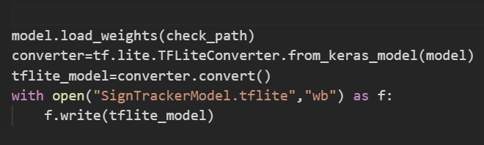
RETE NEURALE – Tensorflow lite
Una volta terminato il processo di addestramento del modello, è stato finalmente caricato il migliore dei checkpoint registrati, in modo da ottenere un grado di riconoscimento ancora maggiore
Una volta accertato che la rete neurale funzioni in modo equo e che abbia dei livelli di precisione significativamente alti, il modello addestrato viene convertito nel formato TensorFlow Lite, necessario per essere importato all’interno dell’applicazione Android come file di Machine Learning (ML)

Slide 6
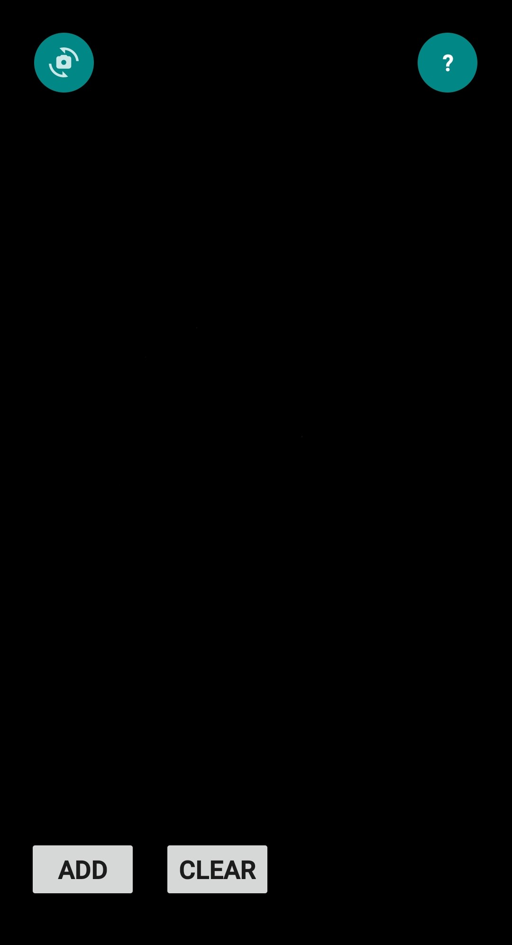
Android app
L’applicazione ha per pregio la reattività in real-time, perciò si è deciso di mantenere un’unica schermata, che permettesse ugualmente di svolgere più azioni, mantenendo una grande semplicità di utilizzo per l’utente
Questa schermata principale contiene quattro pulsanti che permettono all’utente di creare una propria consapevolezza della potenza del linguaggio dei segni

Slide 7
Android app - buttons
dictionary clear

Slide 8
Android app - buttons
ADD

Slide 9


Conclusioni
L’obiettivo principale del progetto, ovvero il riconoscimento di tutte le lettere dell’alfabeto ASL con il corrispondente tracking in real time, è stato raggiunto con risultati piuttosto soddisfacenti
L’applicativo Android rispetta le aspettative e svolge i compiti, principali e secondari, in maniera adeguata, senza un eccessivo impiego della CPU.
Il modello addestrato restituisce un valore in uscita con una precisione elevata:
• precisione del 96% per quanto riguarda l’hand tracking
• precisione del 89% per quanto riguarda il sign language tracking

Slide 10
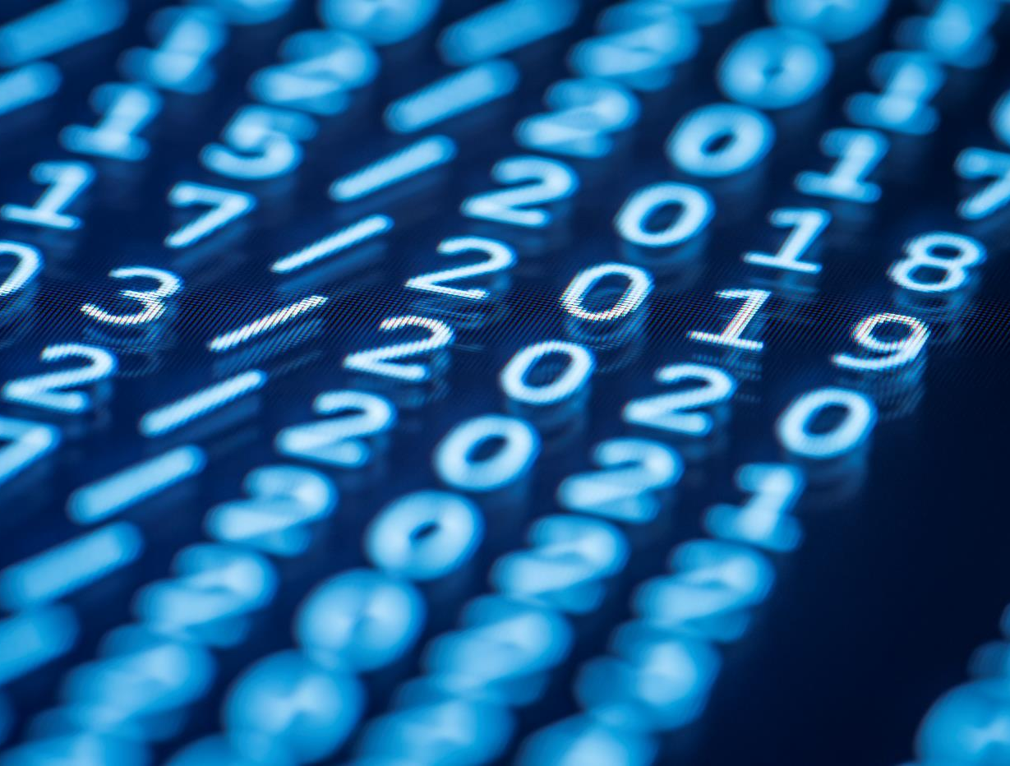
Grazie

